Slide 1
进制转换

Slide 2
进制转换
什么叫进制?
进制就是逢几进一
我们说的n进制其实就是指逢n进一
我们计算机只识别二进制，且计算机中所有的信息都是以二进制的方式表示的；
人类最习惯使用十进制,生活中也常用的是十进制；
为了实际需要，我们又建立了八进制和十六进制;

Slide 3
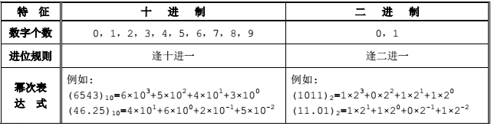
二进制与十进制

Slide 4
二进制转换为十进制
例1.1：将(111010)₂转换为十进制数
( 1 1 1 0 1 0 )₂
2⁵
2⁴
2³
2²
2¹
2⁰
位权展开
本位数字与该位的位权乘积的代数和:
1X2⁵+1X2⁴+1X2³+0X2²+1X2¹+0X2⁰
=32+16+8+2 =(58)₁₀

Slide 5
例1.2：将(1101.101)₂转换为十进制数
( 1 1 0 1 . 1 0 1 )₂
2³
2²
2¹
2⁰
2⁻¹
2⁻²
2⁻³
位权展开式
1X2³+1X2²+0X2¹+1X2⁰+1X2⁻¹+0X2⁻²+1X2⁻³
=8+4+1+0.5+0.125=(13.625)₁₀

Slide 6
二进制转为十进制数简单测试
A：（110）₂
=( )₁₀
B：（1010）₂
=( )₁₀
6
10
=1×2²+1×2¹+0×2⁰
=1×2³+0×2²+1×2¹+0×2⁰

Slide 7
二进制转为十进制数中等测试
A：（1101）₂
=( )₁₀
B：（1010.01）₂
=( )₁₀
13
10.25
=1×2³+1×2²+0×2¹+1×2⁰
=1×2³+0×2²+1×2¹+0×2⁰+0×2⁻¹+1×2⁻²

Slide 8
二进制转为十进制数高等测试
A：（1101.01）₂
=( )₁₀
B：（101.101）₂
=( )₁₀
13.25
5.625
=1×2³+1×2²+0×2¹+1×2⁰ + 0×2⁻¹+1×2⁻²
=1×2²+0×2¹+1×2⁰+1×2⁻¹+0×2⁻² + 1×2⁻³

Slide 9
十进制数转为二进制数方法
十进制整数转为二进制整数。
方 法：除2取余，直至商为0，余数倒序排。
十进制小数转为二进制小数。
方 法：乘2取整，直至小数为0，整数正序排。

Slide 10
十进制整数转为二进制数例题
将十进制数46转为二进制数：
步骤： 余数 排序方向
2
46
0
2
23
1
2
11
1
2
5
1
2
0
2
2
1
1
0
结果（46）₁₀=（101110）₂

Slide 11
【例1.3】把89转换成二进制数。
 |  | 余数
2 | 89 | 1 | 二进制的低位
2 | 44 | 0
2 | 22 | 0
2 | 11 | 1
2 | 5 | 1
2 | 2 | 0
2 | 1 | 1 | 二进制的高位
 | 0
所以，(89)₁₀=(1011001)₂。

Slide 12
十进制规则小数转为二进制数例题
将十进制小数0.625转为二进制数
0.625
取整数
排序方向
× 2
1
0
.250
× 2
0
.500
0
× 2
1
.000
0
结果：（0.625）₁₀=(0.101)₂

Slide 13
十进制不规则小数转为二进制数例题
将十进制小数0.635转为二进制数
0.635
取整数
排序方向
× 2
.270
1
0
× 2
0
0
.540
× 2
1
0
.080
× 2
0
0
.160
…
保留1位小数（0.635）₁₀=(0.1)₂
保留3位小数（0.635）₁₀=(0.101)₂

Slide 14
【例1.4】将(0.687 5)₁₀转换成二进制数。
积的整数部分
0.687 5×2=1.375 a₋₁=1
0.375×2=0.75 a₋₂=0
0.75×2=1.5 a₋₃=1
0.5×2=1.0 a₋₄=1
所以，(0.687 5)₁₀ =(0.1011)₂。

Slide 15
十进制转为二进制数简单测试
1、(23)₁₀=( )₂
2、(12)₁₀=( )₂
10111
1100

Slide 16
十进制转为二进制数中等测试
0.001
1、(0.125)₁₀=( )₂
2、(21.25)₁₀=( )₂
10101.01

Slide 17
十进制转为二进制数高等测试
0.11
1、(0.75)₁₀=( )₂
2、(2.23)₁₀=( )₂ 三位小数
10.001

Slide 18
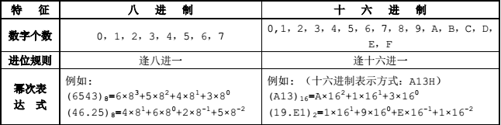
八进制与十六进制

Slide 19
八进制转换为十进制
例1.5：将(46.25)₈转换为十进制数
( 4 6 . 2 5 )₈
4×8¹
6×8⁰
2×8⁻¹
5×8⁻²
位权展开式
4X8¹+6X8⁰+2X8⁻¹+5X8⁻²
=32+6+0.25+0.5+0.078125
=(36.328125)₁₀

Slide 20
十六进制转换为十进制
例1.6：将(19.E1)₁₆转换为十进制数
( 1 9 . E 1 )₁₆
1×16¹
9×16⁰
14×16⁻¹
1×16⁻²
位权展开式
1X16¹+9X16⁰+14X16⁻¹+1X16⁻²
=16+9+0.875+0.00390625
=(25.87890625)₁₀

Slide 21
十进制转为八进制和十六进制数方法
十进制整数转为八进制或十六进制整数。
方 法：除n取余，直至商为0，余数倒序排。
十进制小数转为八进制或十六进制小数。
方 法：乘n取整，直至小数为0，整数正序排。

Slide 22
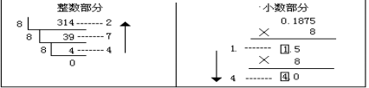
十进制转换为八进制
例1.7：将(314.1875)₁₀转换为八进制数
结果(314.1875)₁₀=（472.14）₈

Slide 23
十进制转换为十六进制
例1.7：将(314.1875)₁₀转换为十六进制数
结果(314.1875)₁₀=（13A.3）₁₆

Slide 24
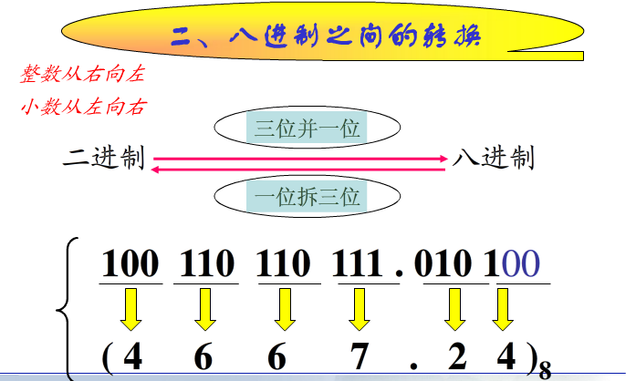

Slide 25
二进制转为八进制数的方法
方法：分段法---三位分段
步骤：
1、找到小数点所在位置
2、以小数点位置为中心：
向左，三位一段，不足三位，左补0
向右，三位一段，不足三位，右补0
3、将每段中的三位二进制数转化为一位八进制数

Slide 26
二进制转为八进制数例题
将二进制数（10110.10）转为八进制数：
小数点
找小数点
（ 1 0 1 1 0. 1 0 ）₂
分段
（ 1 0 ， 1 1 0. 1 0）₂
补0
（ 0 1 0 ， 1 1 0 . 1 0 0）₂
转换
2
6
.
4
结果
（1 0 1 1 0. 1 0）₂=（26.4）₈

Slide 27
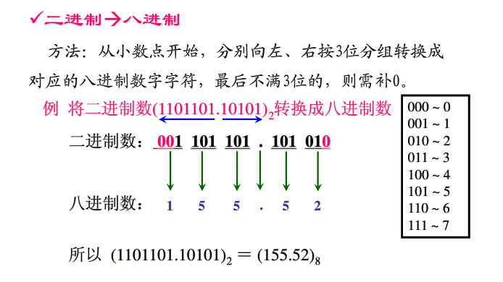

Slide 28
二进制转为八进制数简单测试
45
1、(100101)₂=( )₈
2、(10100110)₂=( )₈
246
欢迎进入简单测试

Slide 29
二进制转为八进制数中等测试
11.2
1、(1001.01)₂ = ( )₈
2、(101110.1)₂= ( )₈
56.4
欢迎进入中等测试

Slide 30
八进制转为二进制数的方法：
方法：将一位八进制数转化为三位二进
制数，不足三位二进制数时，统
一左补零。

Slide 31
八进制转为二进制数例题：
将八进制数（631.2）转化为二进制数：
（ 6 3 1 . 2）₈
按位转换
110
011
001
010
结果：
（110 011 001.010）₂

Slide 32
八进制转为二进制数简单测试
1、(42)₈= ( )₂
2、(23)₈= ( )₂
100 010
10011

Slide 33
八进制转为二进制数中等测试
1、(4.2)₈ = ( )₂
2、(24.1)₈ = ( )₂
100 .010
10 100.001

Slide 34
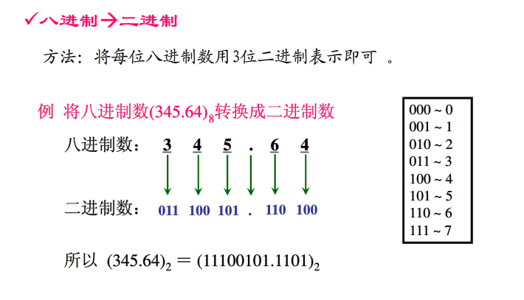

Slide 35

二进制与十六进制数间的关系
十六进制 | 对应二进制 | 十六进制 | 对应二进制
0 | 0000 | 8 | 1000
1 | 0001 | 9 | 1001
2 | 0010 | A（10） | 1010
3 | 0011 | B（11） | 1011
4 | 0100 | C（12） | 1100
5 | 0101 | D（13） | 1101
6 | 0110 | E（14） | 1110
7 | 0111 | F（15） | 1111

Slide 36
十六进制转为二进制数方法
方法：
将每一位十六进制数转为四位二进制数，不足四位时：进行左补零。

Slide 37
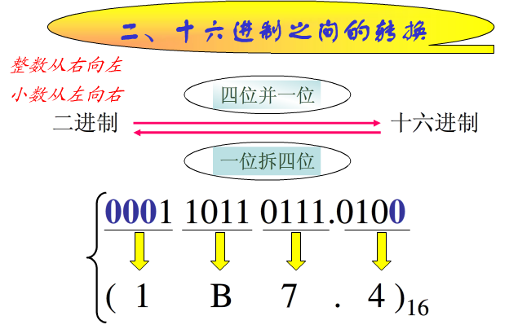

Slide 38
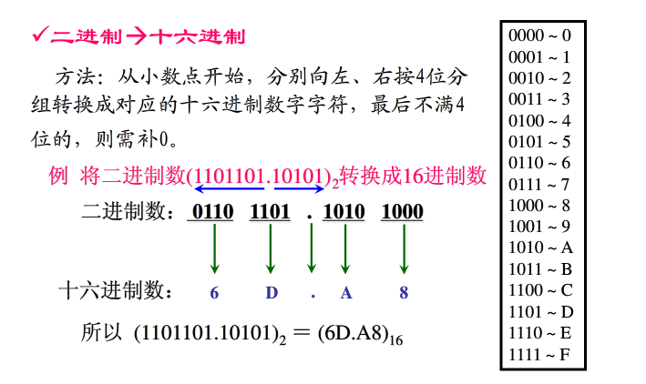

Slide 39
十六进制转为二进制数例题
将十六进制数（624.5）₁₆转化为二进制数
（ 6 2 4 . 5）₁₆
转换
（ 0110 0010 0100. 0101）₂
结果
（ 11000100100. 0101）₂

Slide 40

【例】将 (3A8C.9D)₁₆转换成二进制数。
十六进制数： 3 A 8 C . 9 D
↓ ↓ ↓ ↓ ↓ ↓
二进制数： 0011 1010 1000 1100. 1001 1101
所以，(3A8C .9D)₁₆=(0011101010001100 .10011101)₂。

Slide 41
十六进制转为二进制数中等测试
101010.0011
1、( 2A.3 )16=( )2
2、( 3B.12)16=( )2
111011.0001001
欢迎进入中等测试

Slide 42
十六进制转为二进制数高等测试
10100101010.0011
1、( 52A.3 )₁₆=( )₂
2、( 35.02)₁₆=( )₂
110101.0000001
欢迎进入高等测试

Slide 43
3. 二进制和八进制间的转换
二进制转换为八进制：三位二进制取代 一位八进制
八进制转换为二进制：一位八进制用三位二进制数代替
4．二进制和十六进制之间的转换
二进制转换为十六进制：四位二进制取代一位十六进制
十六进制转换为二进制：一位十六进制用四位二进制数代替

Slide 44
将下列进制数转换成十进制数：
（1）（10110110.11）₂
（2）（472）₈
（2）（BC4.A）₁₆

Slide 45
将下列十进制数转换成二进制、八进制、十六进制：
（1）（256.675）₁₀

Slide 46
将下列二进制转换成八进制、十六进制
（1）（1000001）₂
（2）（10101.01101）₂

Slide 47
1、与二进制数101.01011等值的十六进制数为( )
A)A.B B)5.51 C)A.51 D)5.58
2、二进制数 1111111 其对应的十进制数是 _____
A.125 B.126 C.127 D.128
3、十进制数2003等值于二进制数( )。
A)11111010011 B)10000011 C)110000111 D)010000011l E)1111010011
3、数值最小的是（ ）
A.十进制数55 B.二进制数110101 C.八进制数101 D.十六进制树42

Slide 48
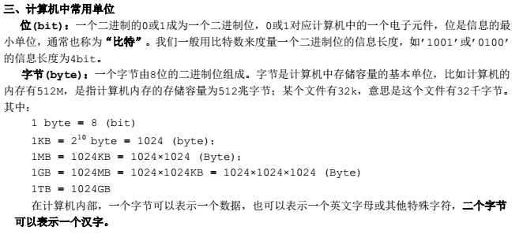

Slide 49
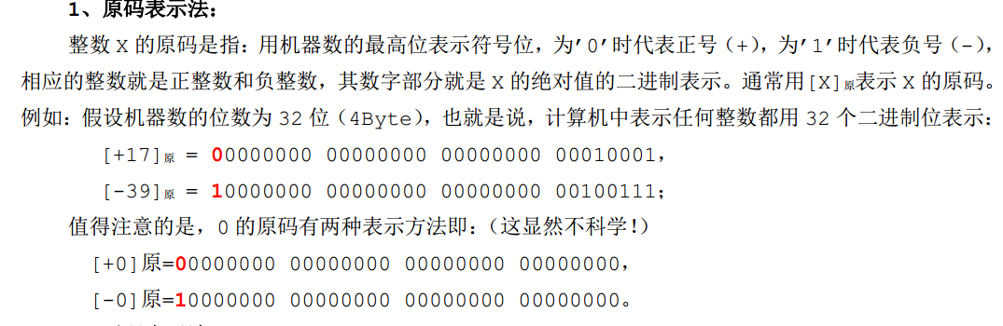
四、计算机中数的表示
数在计算机中的表示形式称为机器数。机器数全用二进制表示。为了计算和设计方便，计算机中采用补码表示数据，加法是基本的运算，减法操作由加补码实现。

Slide 50
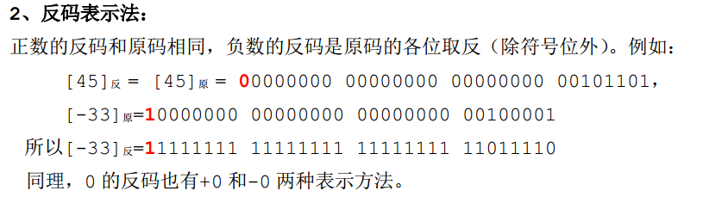

Slide 51
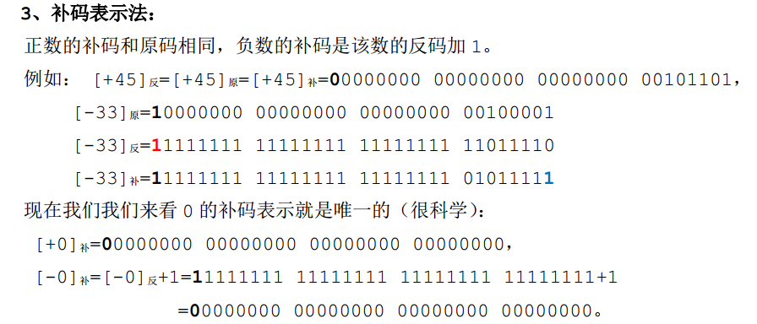

Slide 52
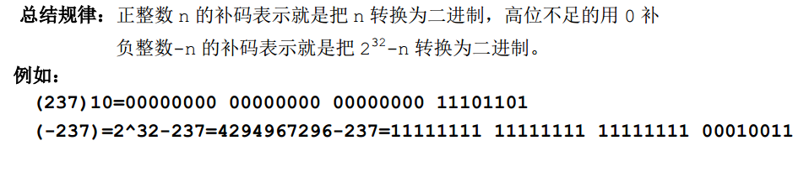

Slide 53
